Slide 1
ОБЩЕШКОЛЬНОЕ РОДИТЕЛЬСКОЕ СОБРАНИЕ
«СПАЙС. Что это такое и как он убивает людей»
(Профилактика употребления несовершеннолетними наркотических и психотропных веществ, синтетических каннабиноидов, входящих в состав курительных смесей)
13.11.2014г.

Slide 2
Здоровье – это то, что люди больше всего стремятся сохранить и меньше всего берегут.
Ж.Лабрюйер

Slide 3
Россия
90% детей имеют нарушения физического и психического здоровья
30-35% детей, поступающих в школу, уже имеют хронические заболевания
К окончанию школы у 50% детей отмечаются функциональные отклонения в состоянии здоровья

Slide 4
губернатором запущены проекты «Развитие массового спорта на Кубани», программа «Антинарко», «Спортивные надежды Кубани», добровольное анонимное тестирование на предмет употребления наркотических средств;
в крае реализуется строительство спортивных объектов;
запущена программа по ремонту спортивных залов;
введен 3-й час физкультуры;
в нашей школе проходит систематический осмотр детей медсестрой;
организована прививочная кампания;
2 раза в год проходит диспансеризация учащихся;
организация горячего питания для детей;
в нашей школе введена утренняя зарядка;
и кислородные коктейли.

Slide 5
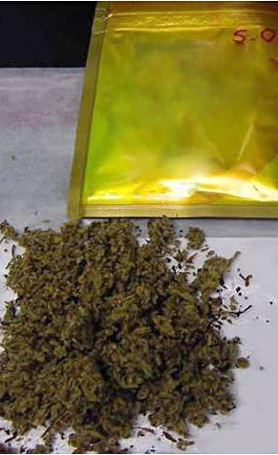
Спайс (от англ. «spice» – специя, пряность)
Это один из брендов синтетических курительных смесей, поставляемых в продажу в виде травы, с нанесенным химическим веществом. Обладает психоактивным действием, имитирующим действие марихуаны.

Slide 6
Как правило, для производства курительных смесей используются листья, семена, корни, стебли или цветы различных растений. В дальнейшем для приданий психотропного эффекта натуральное сырье подвергается химической обработке.
Основным действующим веществом обычно является соединение JWH-018 и его химические аналоги. Попросту – синтетическая марихуана.

Slide 7
Важно заметить, что химический состав и действие марихуаны существенно отличается от синтетических заменителей, включая смесь «Spice».
Синтетический каннабиноид «JWH-018» в 5 раз сильнее натурального аналога и в два раза быстрее вызывает зависимость у человека. Его влияние на организм человека на данный момент изучено недостаточно.

Slide 8
Существуют разные способы приема спайса в организм. Все они связаны с вдыханием дыма, начиная от простой сигареты (самокрутки) и заканчивая сжиганием курительных смесей в ароматических лампах.

Slide 9
Что происходит с курильщиком спайса?

Slide 10
Курильщик не ощущает боли и у него отключается чувство самосохранения. Нередки случаи, когда человек, покурив спайс, впадает в состояние неконтролируемого панического страха, и в попытке избавиться от него, совершает непреднамеренный суицид.
Курильщики видят галлюцинации и ощущают тактильные эффекты, связанные с ними. Галлюцинации полностью воспринимаются человеком как реальность и все, что происходит у него в голове, кажется настоящим.

Slide 11
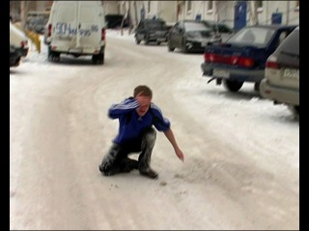
После окончания действия спайса человек впадает в подавленное, депрессивное состояние, становится раздражительным. Редко, когда он что-либо помнит о своих действиях после возвращения в сознание.

Slide 12
Последствия курения спайса

Slide 13
Воздействие спайса на психику оказывается таким же, как и воздействие других наркотических веществ. Постепенно снижаются память, интеллект, внимание. При частом употреблении спайса появляются галлюцинации, тревога, чувство панического страха.
Довольно быстро развивается толерантность, привыкание.

Slide 14
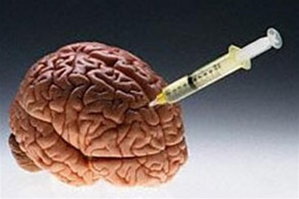
Орган, на который спайс оказывает самое сильное влияние – мозг. Химический яд заставляет резко сужаться капилляры, мозг перестает насыщаться кислородом в нормальном количестве. В результате клетки погибают, а человек ощущает состояние легкости и беззаботности. Именно этот эффект и нравится подросткам.

Slide 15
Физическое здоровье курильщика находится в зоне постоянного риска. Страдают все без исключения органы тела и их функции. Но самое губительное действие спайс оказывает на печень, легкие, сердечно-сосудистую систему.
Репродуктивная система. У мужчин снижается эрекция, сперматозоиды теряют активность и подвижность. У женщин слабеет либидо, изменяется гормональный фон, сбивается менструальный цикл. В результате это все грозит бесплодием, болезнями репродуктивной системы.

Slide 16
Курение спайсов, как и курение обычных сигарет, вызывает раздражение дыхательных путей. Как следствие продолжительного вдыхания дыма: осиплость голоса, кашель, слезотечение. Возможно развитие хронических воспалительных заболеваний дыхательных путей: ларингиты, бронхиты, фарингиты. Не исключено возникновение злокачественных опухолей бронхов, гортани, глотки и ротовой полости.

Slide 17
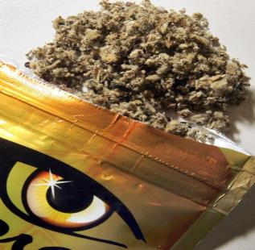
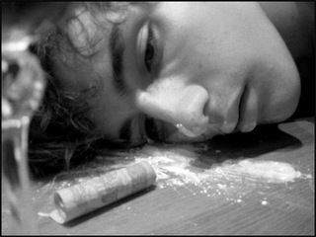
смеси для курения становятся первым шагом на пути перехода кдругим видам наркотиков

Slide 18
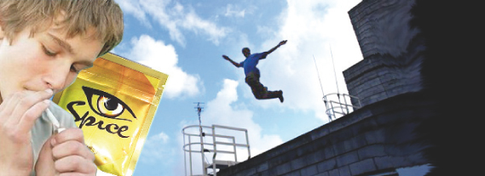
Курительные смеси все чаще стали причиной подростковых смертей. Подростки попадают в зависимость гораздо быстрее взрослых людей

Slide 19
Симптомы употребления спайса
Расширение зрачков
Покраснение конъюнктивы
Повышенный аппетит, жажда, тяга к сладкому
Сухость во рту
Покраснение лица
Повышение артериального давления, учащение пульса

Slide 20
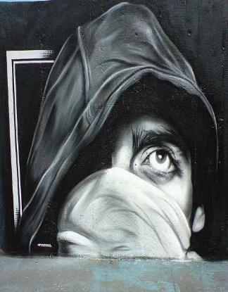
Приступы смеха, веселости, которые могут сменяться тревогой, испугом
Выраженная потребность двигаться
Ощущение «невесомости»
Болтливость
Изменение восприятия пространства, времени, звука, цвета
Наличие окурков, свернутых вручную, тяжелый травяной «запах» от одежды

Slide 21
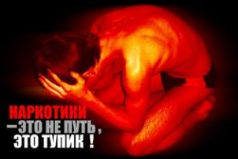
Человек, употребляющий спайс, нуждается в профессиональной помощи! Он должен пройти курс лечения от зависимости. Даже на ранних стадиях употребления консультация у нарколога будет очень полезна. Только так можно добиться полного освобождения от зависимости.

Slide 22
Что делать? Если вы обнаружили у своего ребенка или друга признаки употребления курительных смесей, внимательно наблюдайте за его физическим состоянием, настроением, времяпрепровождением и окружением. В случаях эпизодического, однократного курения «Спайса» подростка еще можно остановить, поговорив по душам, разъяснив, что «Спайс» – это наркотик такой же силы, как героин, что его употребление смертельно опасно и приводит к наркомании. Почитайте вместе с ним в Интернете статьи на тему «Смерть от Спайса», «Самоубийство под Спайсом» и др. – и вы, может быть, раскроете подростку глаза на то, что употребляя этот наркотик, он ходит по лезвию ножа. Коварство «Спайса» еще и в том, что он быстро вызывает привыкание, причем такой же силы, как героин или кокаин. В течение полугода потребления он так сильно затягивает, что самостоятельно бросить его уже невозможно. Если вы заметили, что ваш ребенок или знакомый курит «Спайс», стал агрессивным, раздражительным, у него появился специфический круг друзей – таких же любителей «побалдеть», он начал пропускать учёбу, брать без разрешения деньги – пора бить тревогу. Сами с этой бедой вы не справитесь – наркотическая зависимость очень сильная. Не стесняйтесь обращаться к подростковому наркологу, психологу, поговорите с классным руководителем. Помните, что закрыть глаза на эту беду не удастся, а ваше бездействие может обернуться страшной трагедией.

